Slide 1
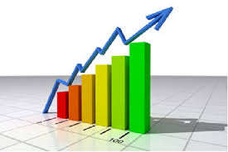
Técnicas de proyección del mercado
El ámbito de la proyección
Estimar resultados futuros en la actualidad

Slide 2

Técnicas de proyección del mercado
El ámbito de la proyección
Los resultados de la proyección esta relacionada con la calidad de los datos de entrada

Slide 3
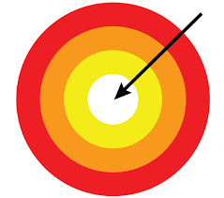
Técnicas de proyección del mercado
El ámbito de la proyección
Atributo del método 1: Precisión (Cualquier error en su pronostico tendrá asociado un costo)

Slide 4
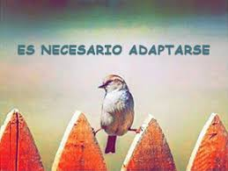
Técnicas de proyección del mercado
El ámbito de la proyección
Atributo del método 2: Sensibilidad (Debe ser lo suficientemente estable para enfrentar una situación de cambio lento como dinámico)

Slide 5
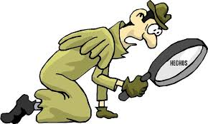
Técnicas de proyección del mercado
El ámbito de la proyección
Atributo del método 3: Objetividad (Debe garantizar su validez hacia las metas establecidas )

Slide 6

Técnicas de proyección del mercado
Métodos de proyección
En función de sus caracteres, Métodos de carácter subjetivo, modelos causales y modelos de series de tiempo.

Slide 7

Técnicas de proyección del mercado
Métodos de carácter subjetivo
- Basado en opiniones de expertos
- Se usa generalmente cuando el tiempo de realización del proyecto es corto
- Cuando no se tienen toda la información necesaria o los datos no son confiables

Slide 8

Técnicas de proyección del mercado
Métodos de carácter subjetivo
Método Delfi
1.- Se reparten cuestionarios al panel de expertos
2.- Se recoge los cuestionarios y se procesa estadísticamente
3.- Se repiten los pasos hasta llegar a una estabilidad
No se debe dejar que entren en conversación entre los expertos
Los cuestionarios deben ser anónimos

Slide 9
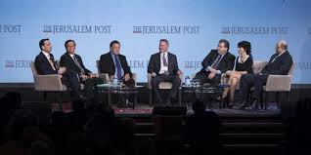
Técnicas de proyección del mercado
Métodos de proyección
Consenso de panel
. 1.- Se reúne a los expertos y se da el tema para estudiar
2.- Se motiva a que los expertos lleguen a un consenso
La información no se mantiene secreta
Tener cuidado de que se salga de control el método

Slide 10
Técnicas de proyección del mercado
Gracias
Ing. Alvaro Rodrigo Lara Valdivia

